Slide 1
শুভেচ্ছা

Slide 2
মোঃ মাহফিজুর রহমান সহকারী শিক্ষক শহীদ মাহাতাব বেগ স.প্রা.বি চিরিরবন্দর, দিনাজপুর
শ্রেণিঃ দ্বিতীয়
বিষয়ঃ প্রাথমিক গণিত
পাঠঃ যোগ
পাঠ্যাংশঃ দুই অঙ্কের যোগ (হাতে না রেখে)

Slide 3
শিখনফলঃ
৯.1.১- উপকরণ ব্যবহার করে যোগ করতে পারবে ( যোগফল হবে অনূর্ধ্ব ১০০)।
২.৬.1- হাতে না রেখে দুই অঙ্কবিশিষ্ট সংখ্যা উপরে-নিচে ও পাশাপাশি যোগ করতে পারবে ( যোগফল অনূর্ধ্ব ১০০)

Slide 4
যোগ
২ অঙ্কের সংখ্যা
২
৩
৫

Slide 5
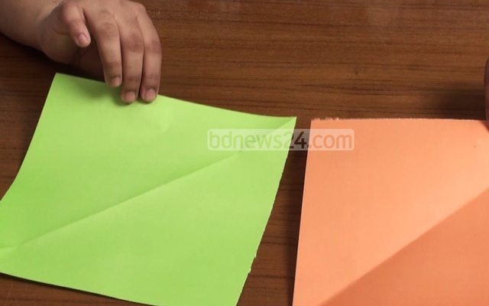
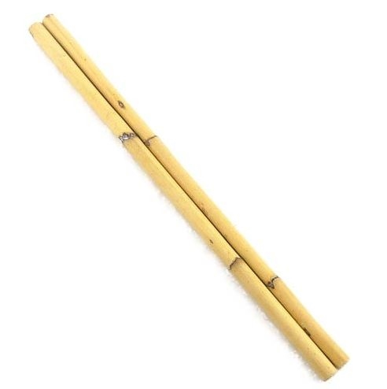
কাগজ ও কাঠির সাহায্যে দুই অঙ্কের যোগের ধারণা দিতে সহায়তা করব।

Slide 6
১০
১০
১০
১০
১০
রেজা
৩২ টি কাগজ
২৪ টি কাগজ
মিনা
৩২+২৪

Slide 7
১০
১০
১০
১০
১০

Slide 8
৩ ২
+২ ৪
৬

Slide 9
৩ ২
+২ ৪
৬
৫
৫

Slide 10
৪ ৫
+২ ৩
৪৫+২৩
৬
৮

Slide 11
দলীয় কাজ
দল-১
১। অনুরূপ একটি গাণিতিক সমস্যা তৈরি করে সমস্যাটির সমাধান কর।
দল-2
১। রাজুর কাছে ৫৪ টি মার্বেল ছিল। রনি তাকে আরও ২৫ টি মার্বেল দিল। এখন রাজুর কতগুলো মার্বেল হলো?
দল-৩
যোগ করঃ
১।
৫৬
+৪২
২। ৪৪+৩৫

Slide 12
মূল্যায়ন
যোগ করঃ
১। ৪৫ ২। ১৪ ৩। ২৬+৩১ ৪। ৮১+৫
+২৩ +৫১

Slide 13
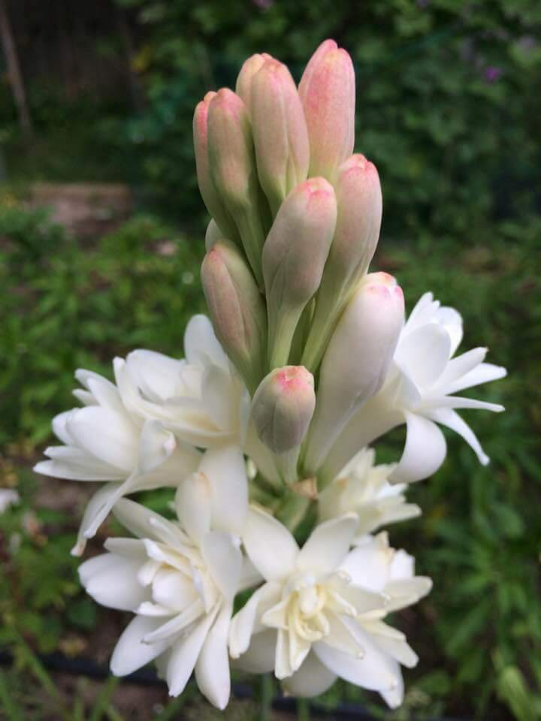
ধন্যবাদ

